Slide 1
Летняя кампания – 2017 МОУ «СОШ №15 х. Андреевский»

Slide 2
В МОУ «СОШ № 15 х. Андреевский» в июне работал пришкольный оздоровительный лагерь «Ромашка».
В июне, июле и августе работала вечерняя пришкольная оздоровительная площадка.
В течение всего лета школьники отрабатывали трудовую практику

Slide 3
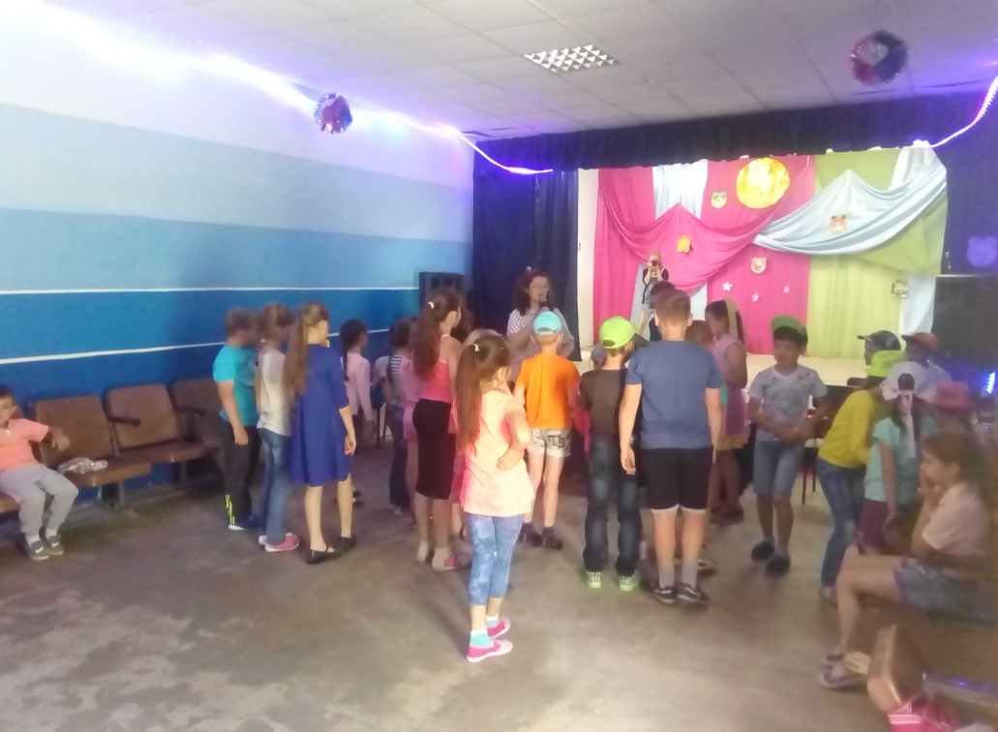
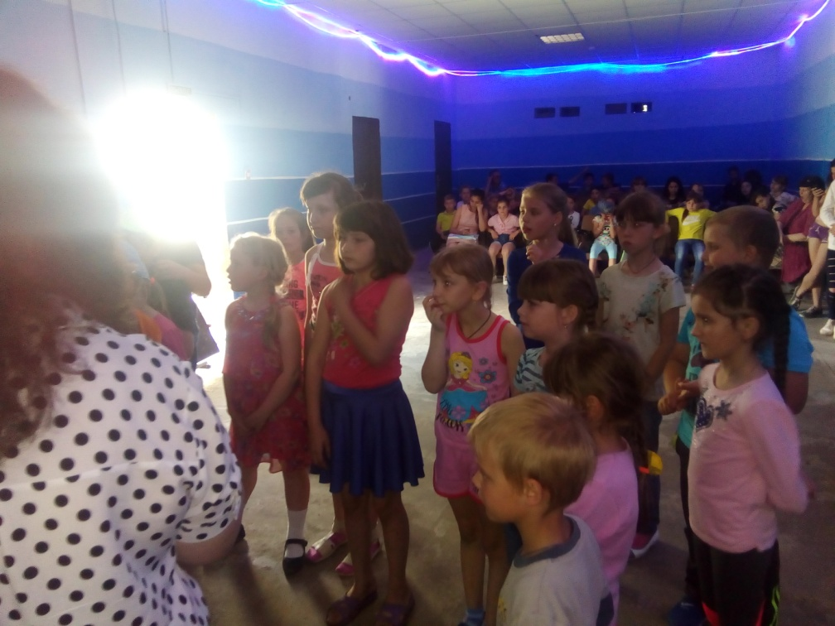
Мероприятия лагеря «Ромашка» 01.06.2017 Конкурсно - игровая программа «Детство - это смех и радость»

Slide 4
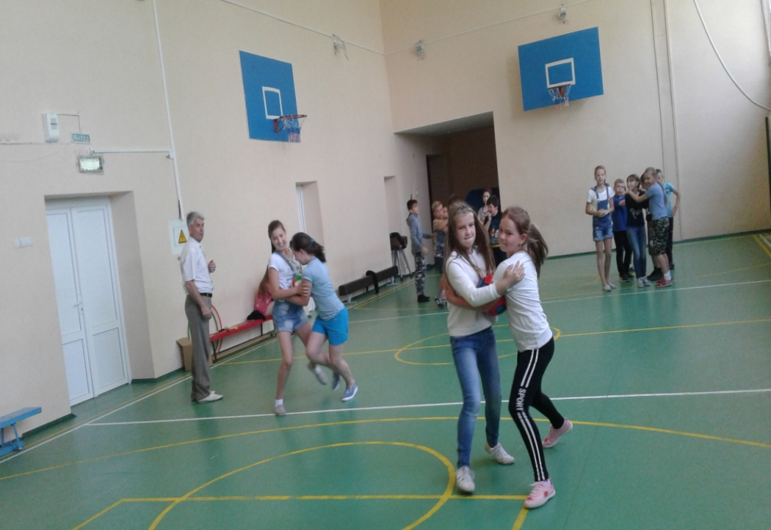
02.06.2017 Спортивный праздник «Я дружу со спортом!»

Slide 5
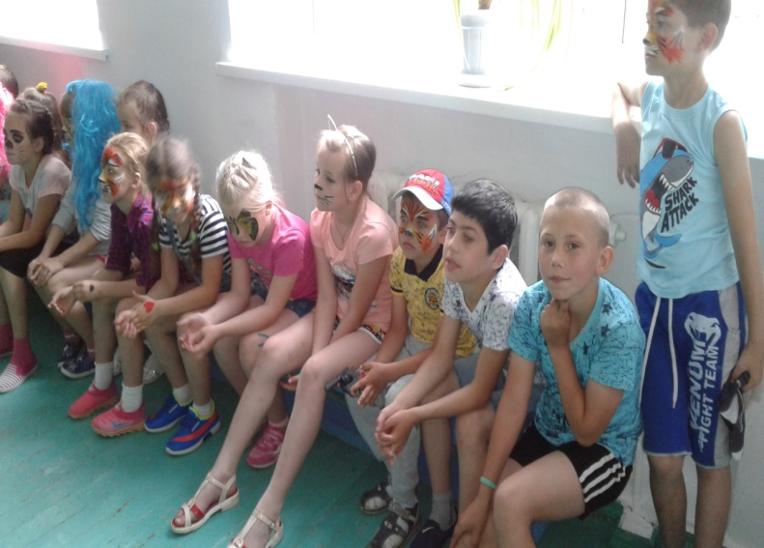
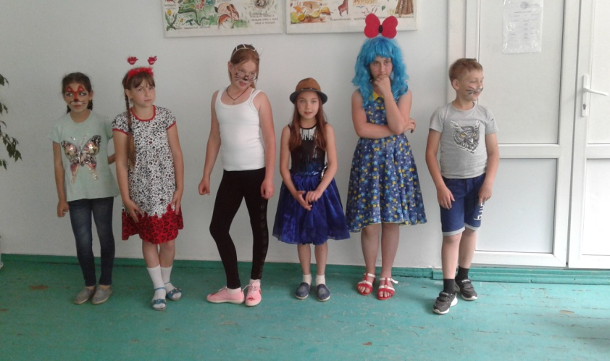
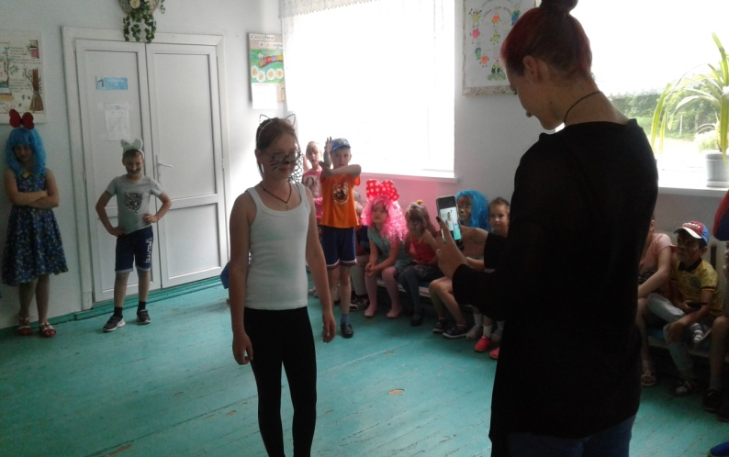
03.06.2017 Конкурсная программа «Да здравствуют чудаки!»

Slide 6
03.06.2017 Игра «Угадай мультяшного героя» Мальвина и Мила-божья коровка

Slide 7
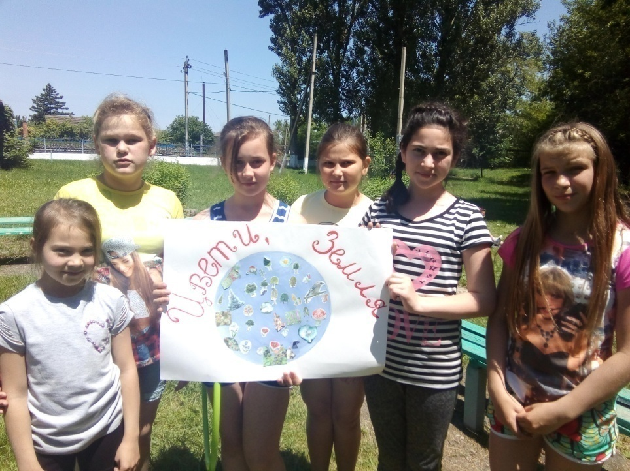
05.06.2017 Викторина « Если вам по душе красота земная, берегите ее, устали не зная»

Slide 8
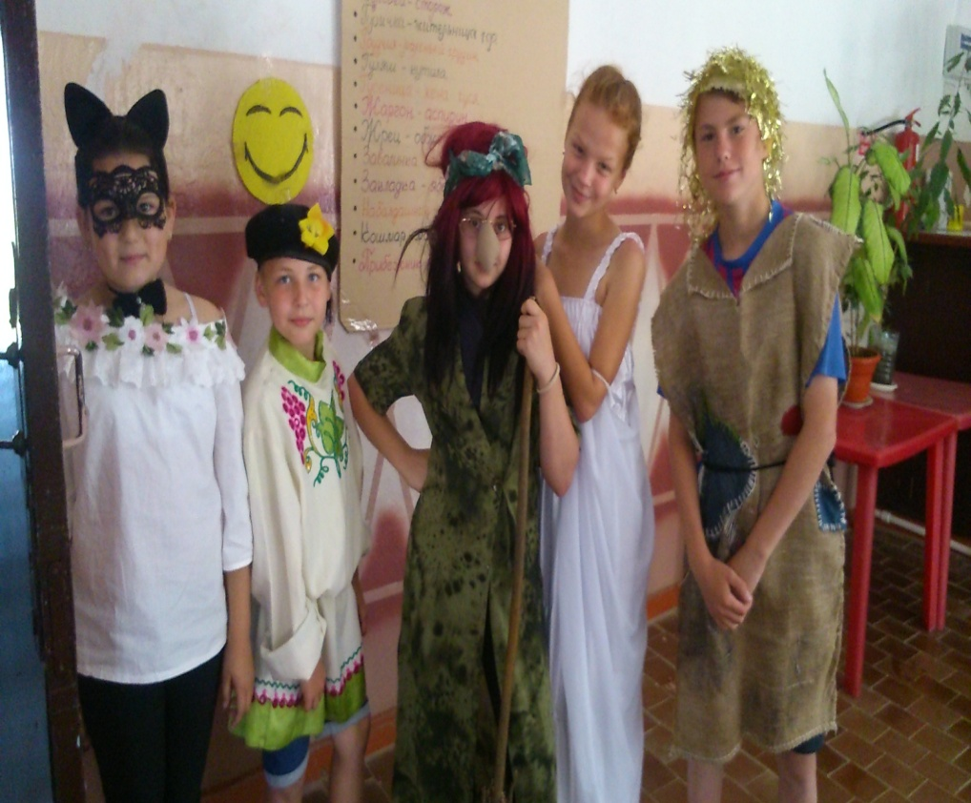
06.06.2017 День Пушкина Театрализованное представление «Там, на неведомых дорожках…»

Slide 9
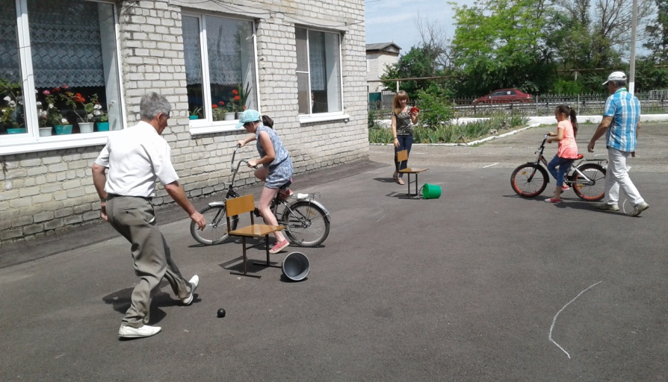
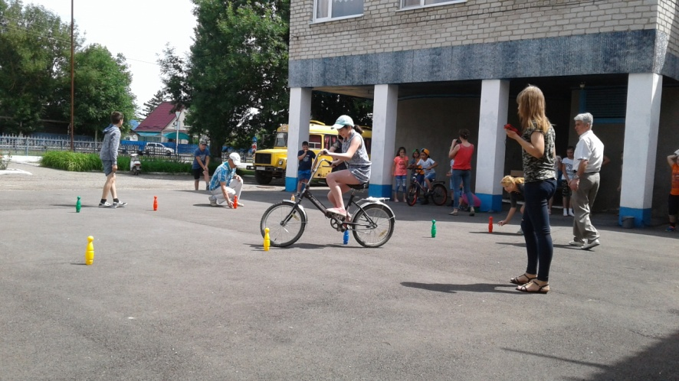
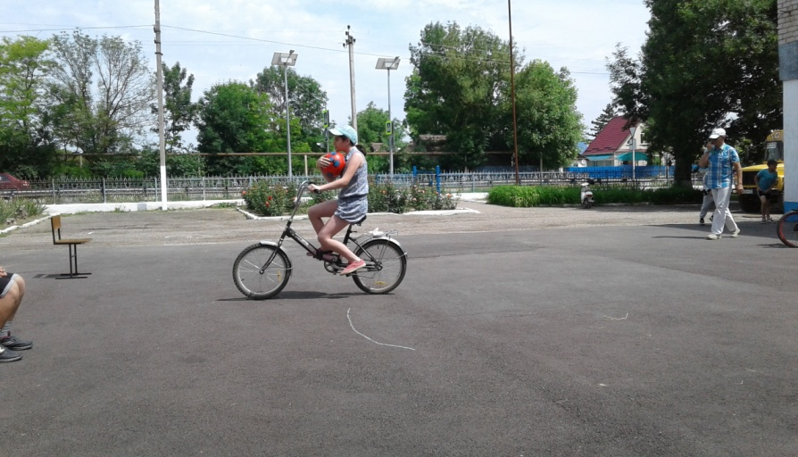
07.06.2017 Игра – соревнование «Фигурное вождение велосипеда»

Slide 10
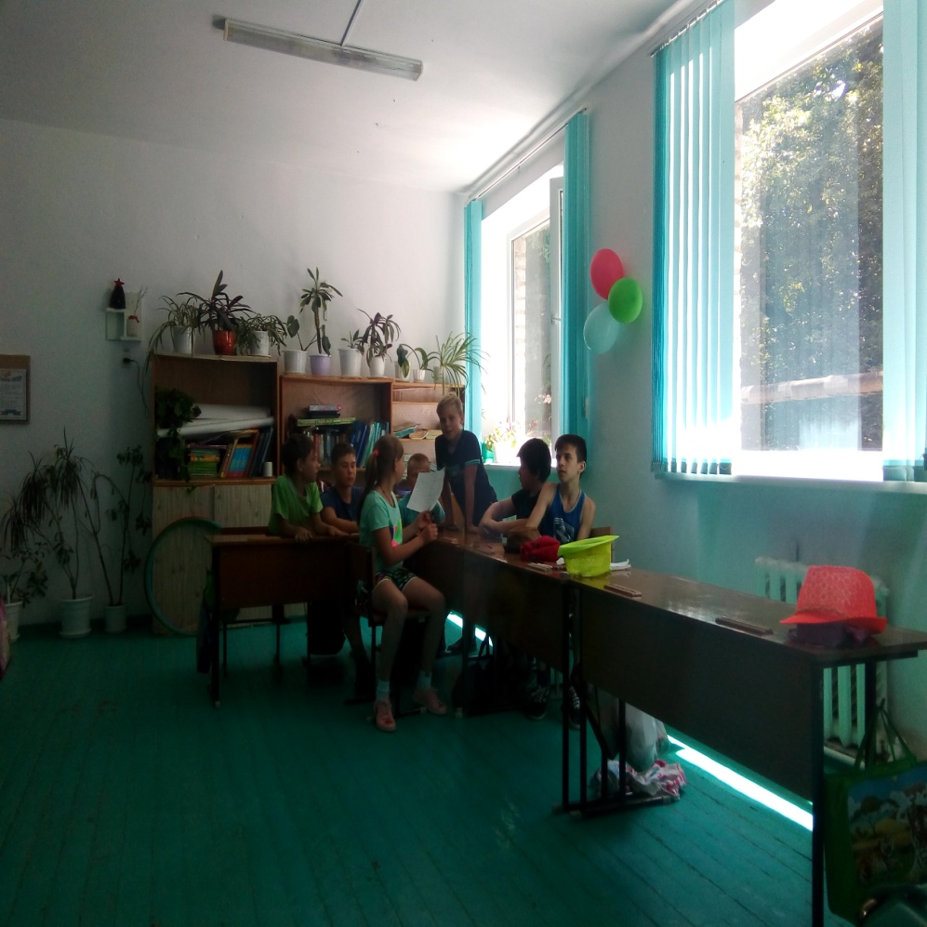
10.06.2017 Игра «Дружба с первого взгляда» Победила ДРУЖБА!

Slide 11
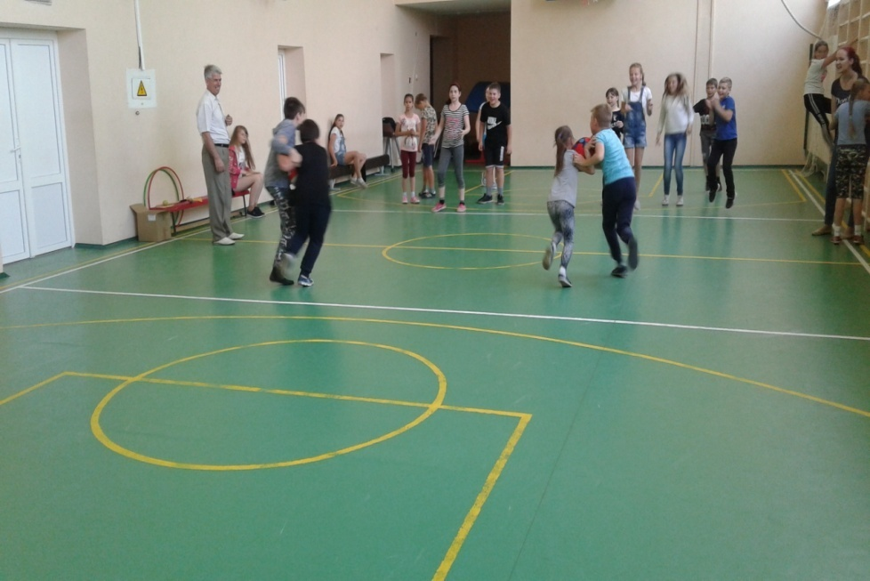
13.06.2017 Спортивно – развлекательная программа «Джунгли зовут»

Slide 12
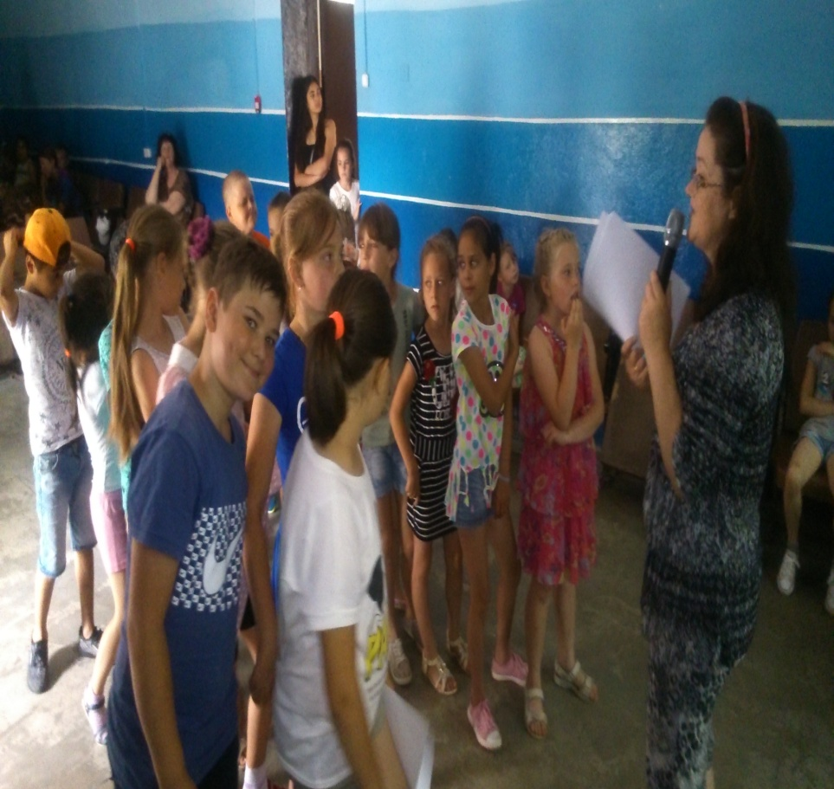
13.06.2017 День России Познавательно – игровая программа «Моя Родина – Россия»

Slide 13
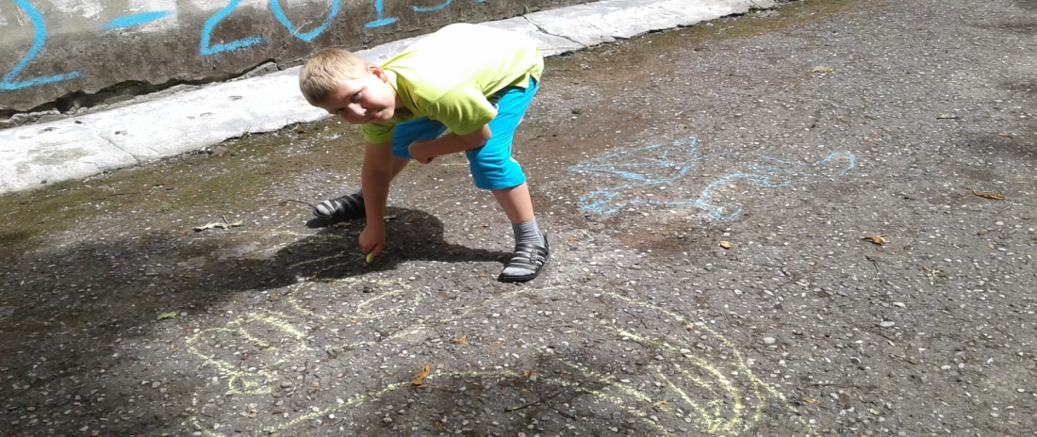
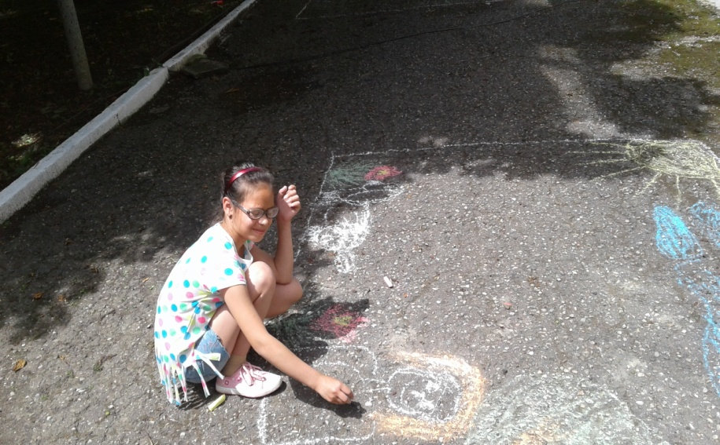
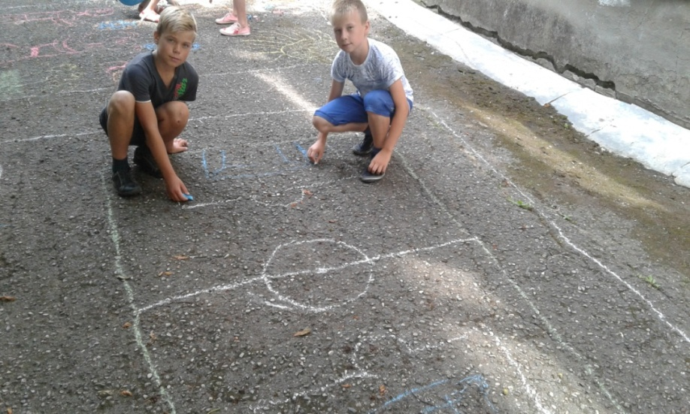
14.06.2017 Конкурс рисунков на асфальте «Я рисую свой мир!»

Slide 14
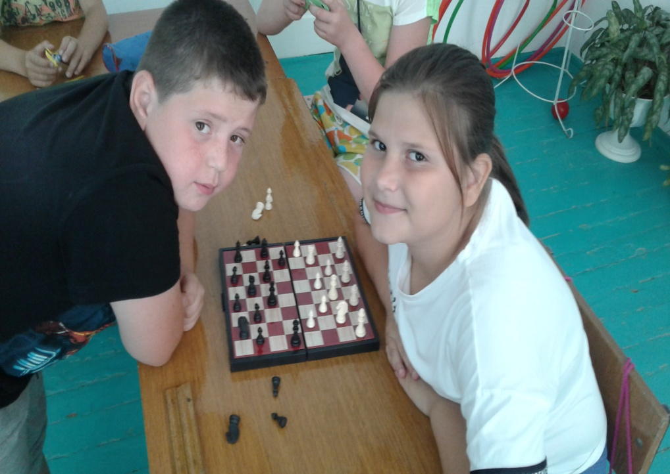
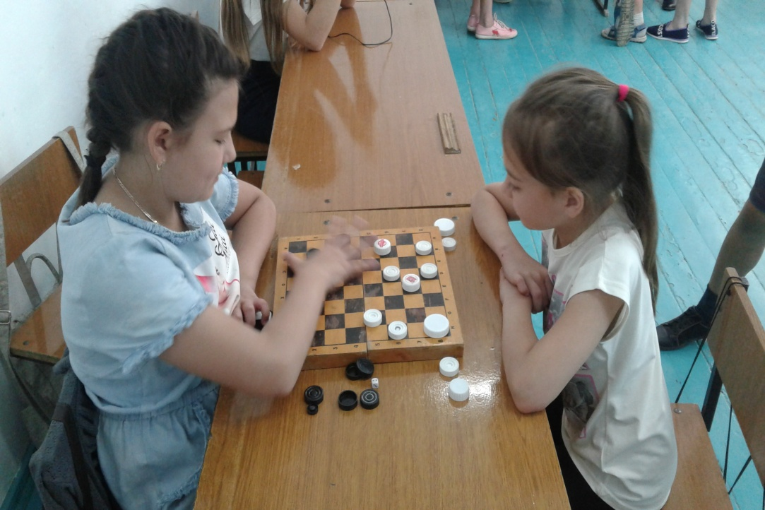
14.06.2017 Шашечный турнир -
II -
II -

Slide 15
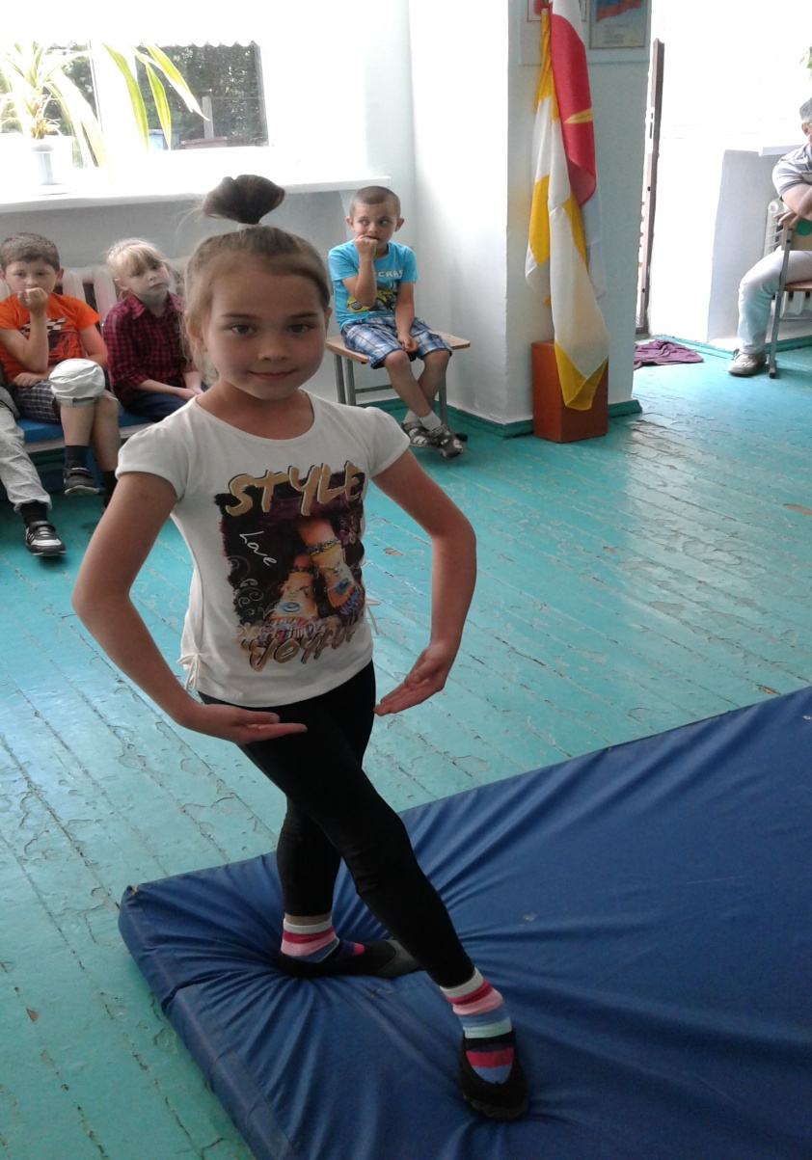
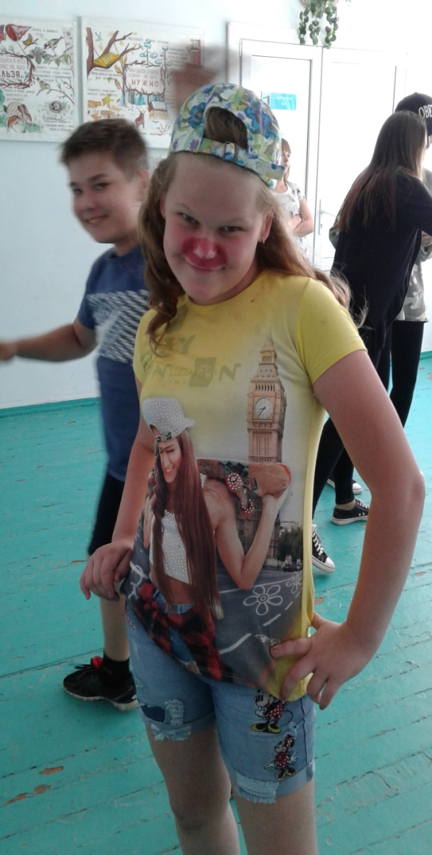
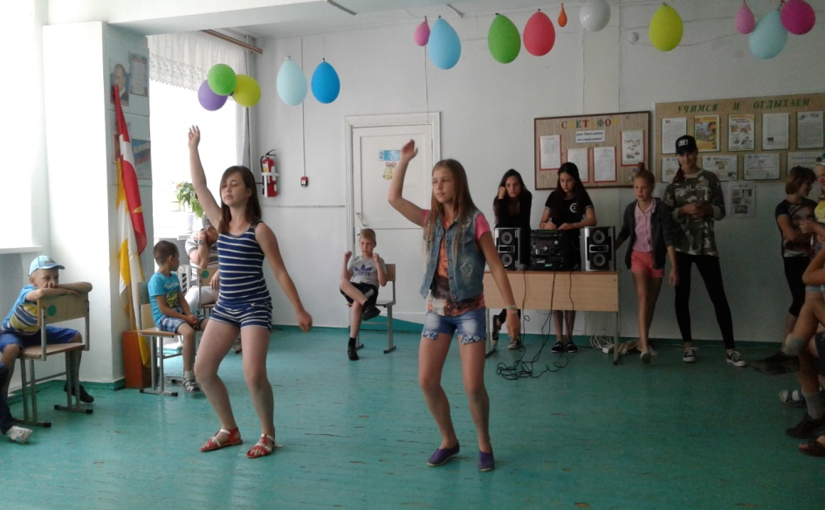
15.06.2017 Конкурс «Лучше всех!»

Slide 16
15.06.2017 Победители конкурса коллажей «Мы за здоровый образ жизни»

Slide 17
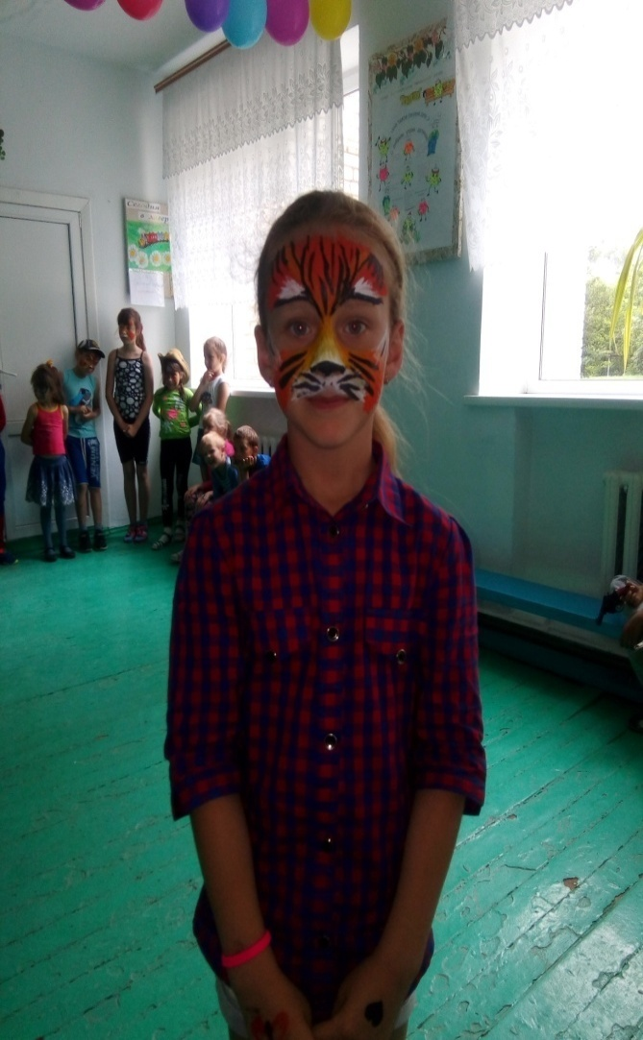
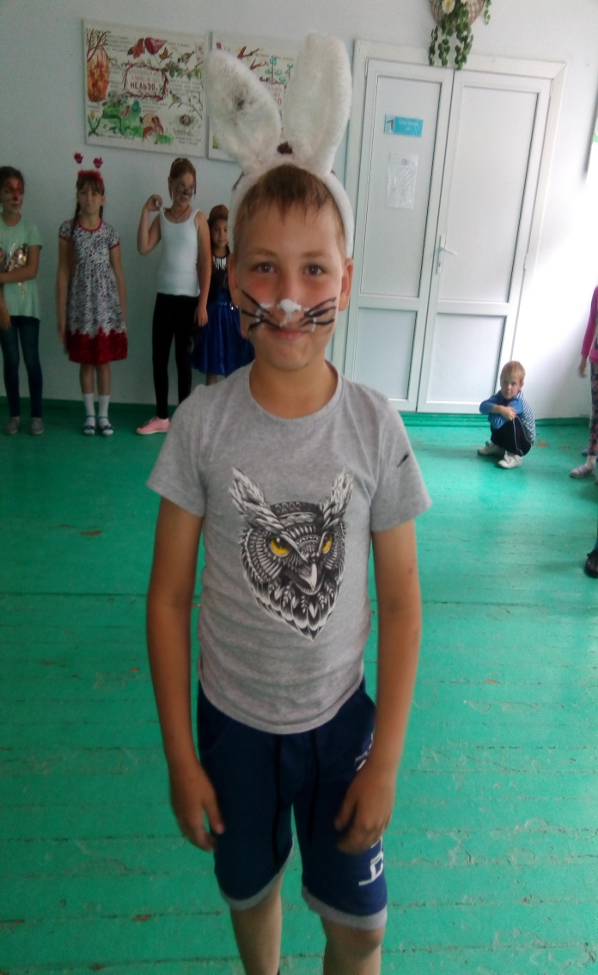
16.06.2017 День любимых мультиков «Любимые мультяшные герои»

Slide 18
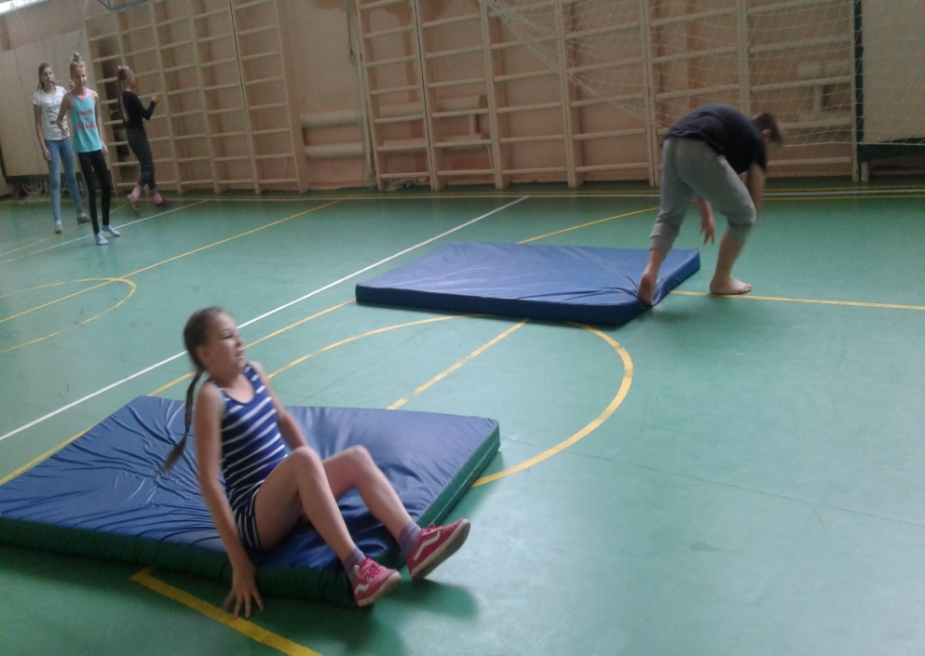
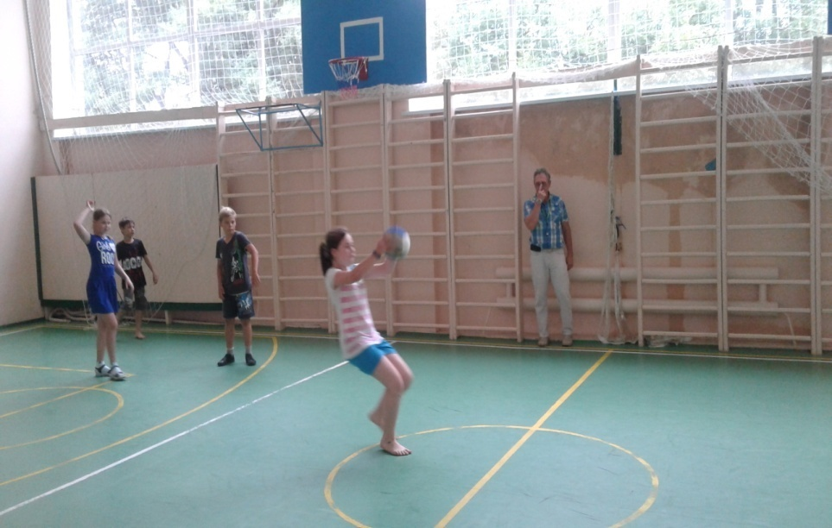
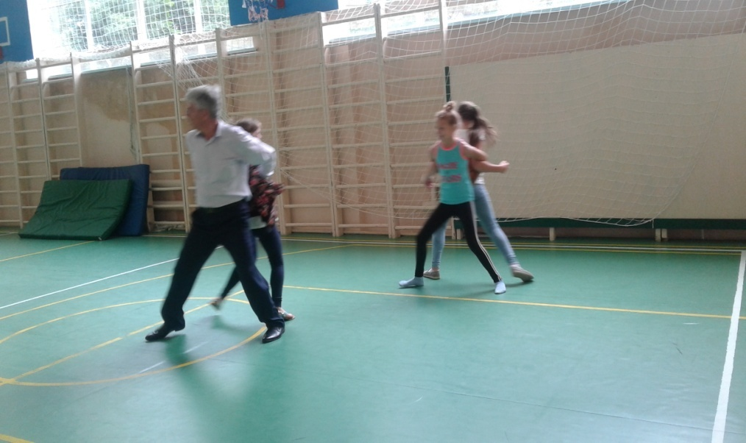
16.06.2017 «Веселые эстафеты»

Slide 19
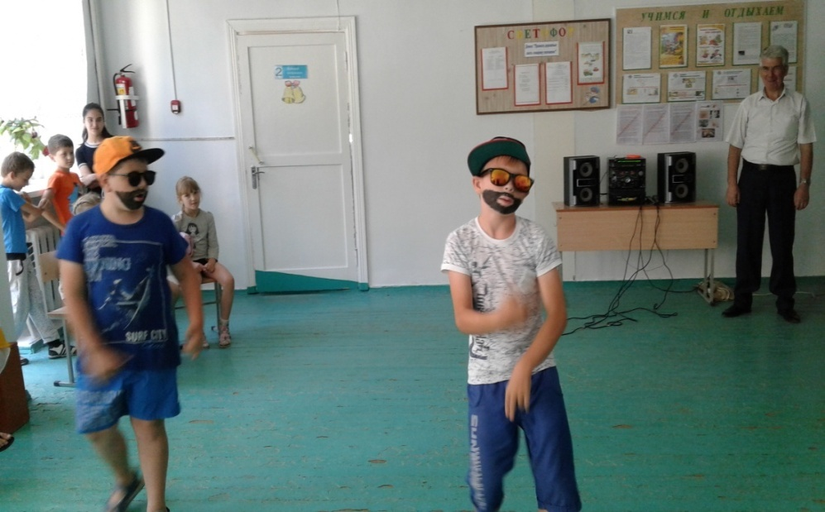
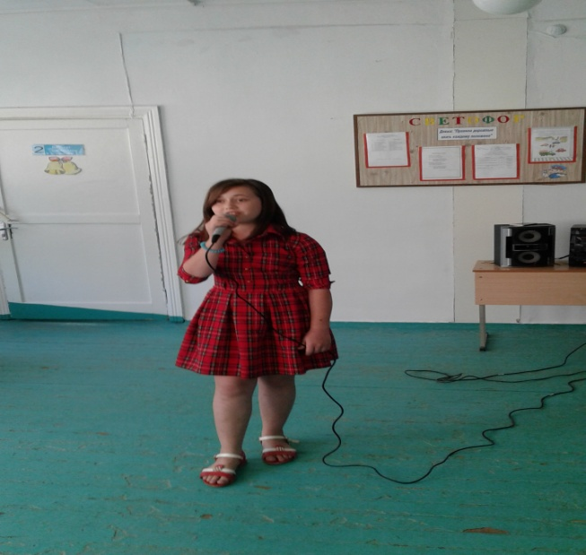
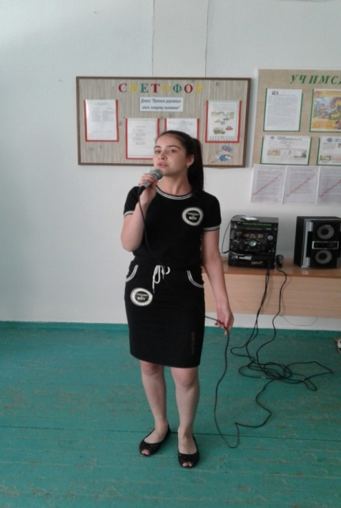
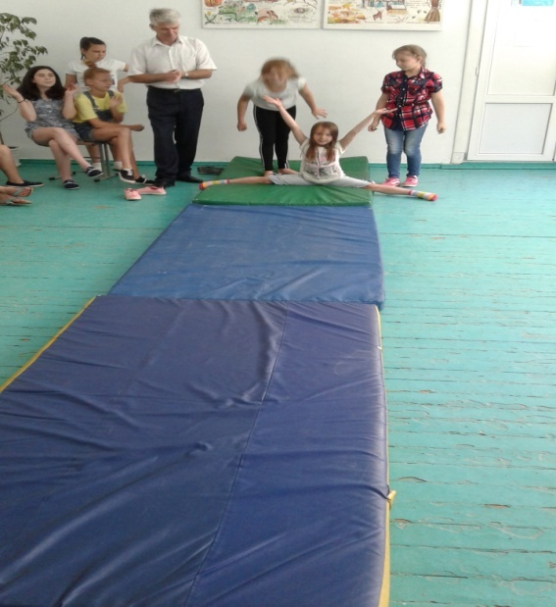
17.06.2017 Конкурсная программа «Один в один!»

Slide 20
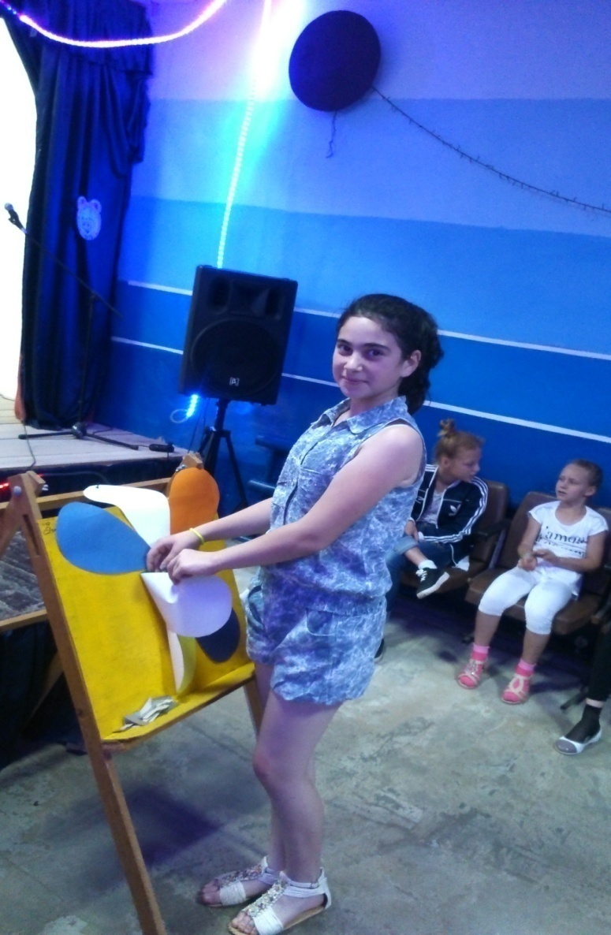
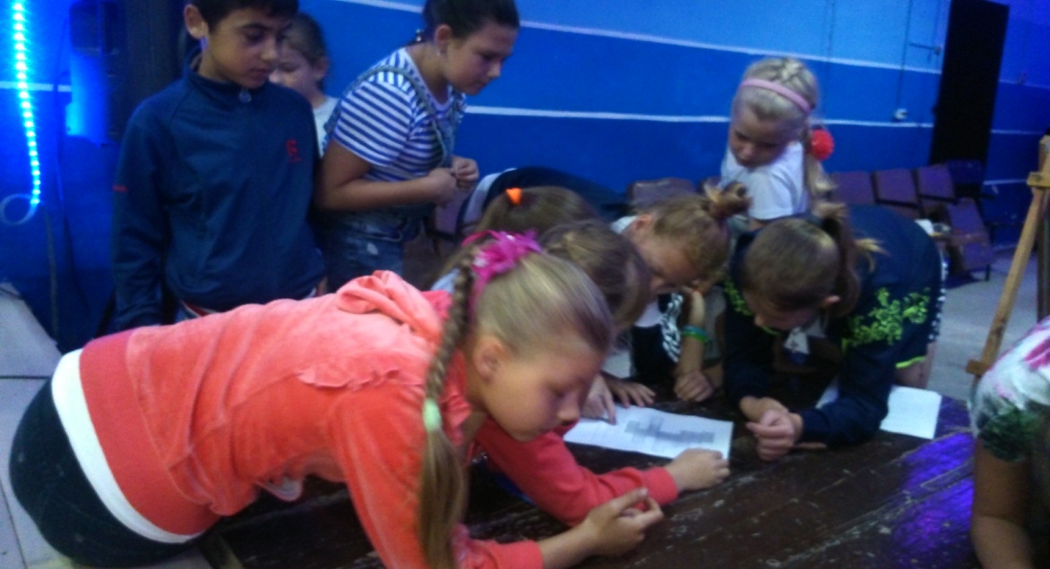
19.06.2017 День здоровья «Путешествие в страну Витаминию»

Slide 21
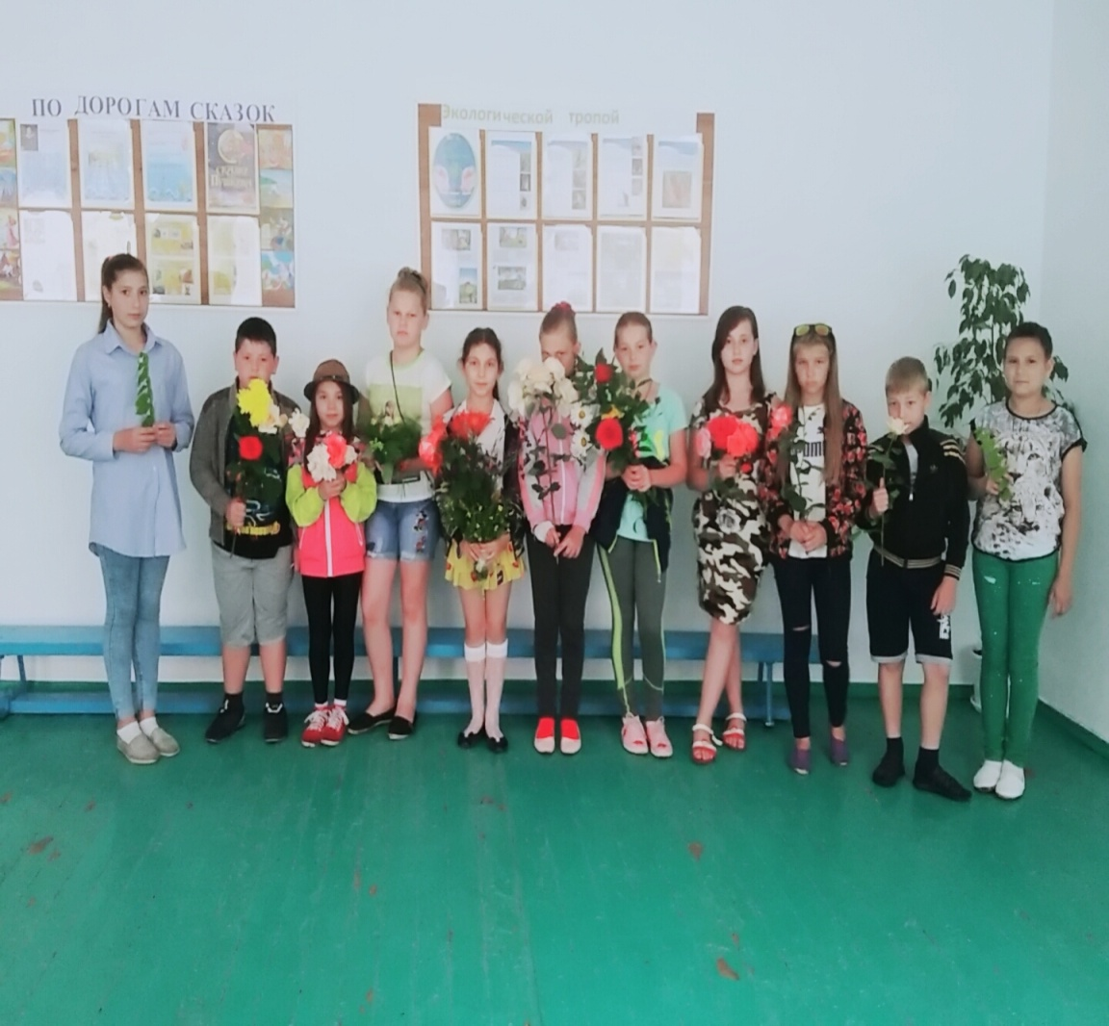
20.06.2017 «День цветов» Лучшая композиция Мануйловой Татьяны «Нежность»

Slide 22
21.06.2017 День самоуправления Счастливые обладатели наград

Slide 23
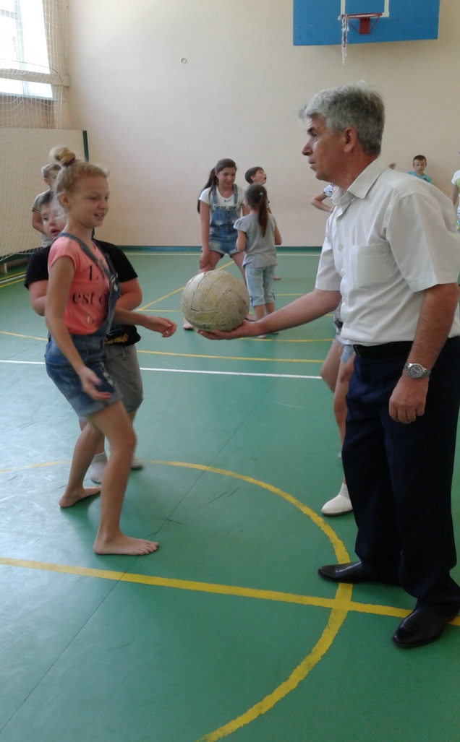
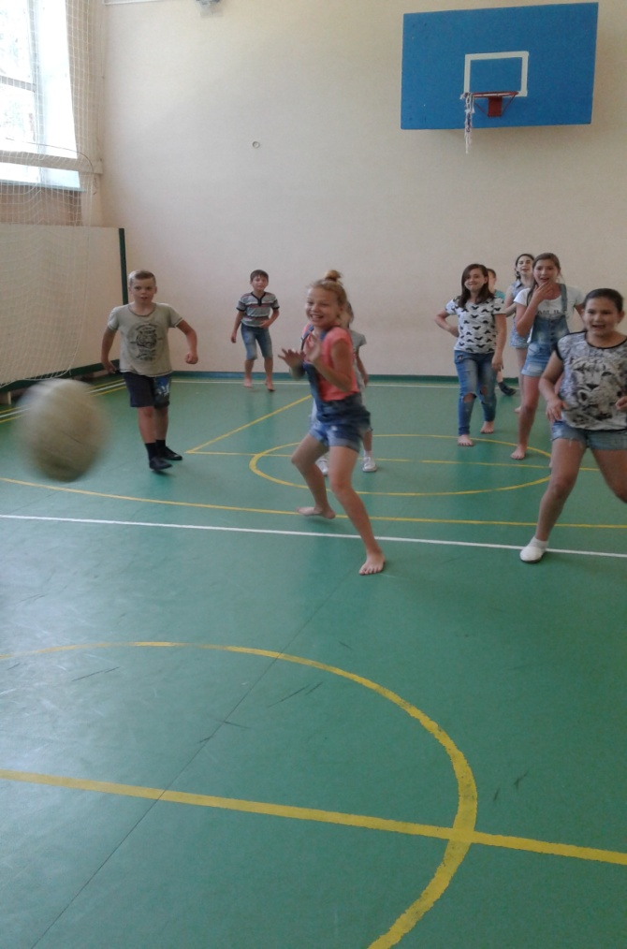
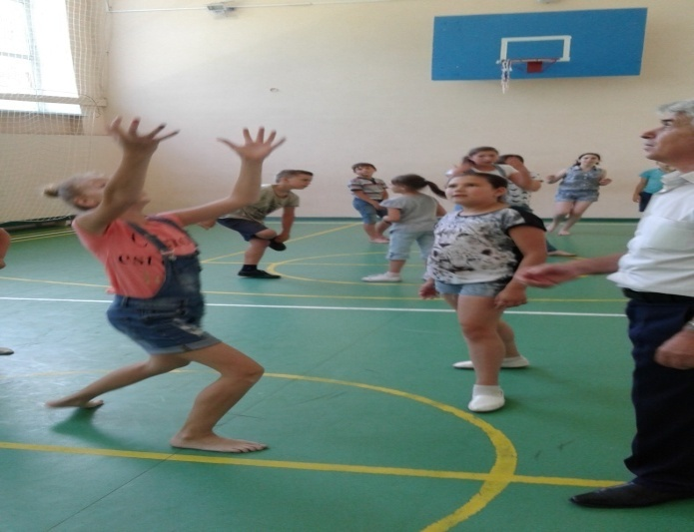
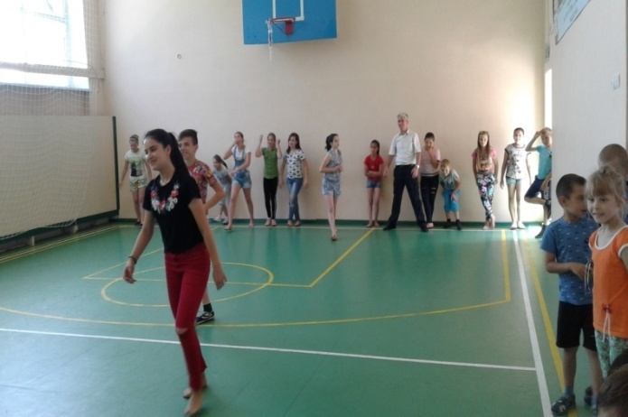
21.06.2017 Спортивный праздник «По морям, по волнам…»

Slide 24
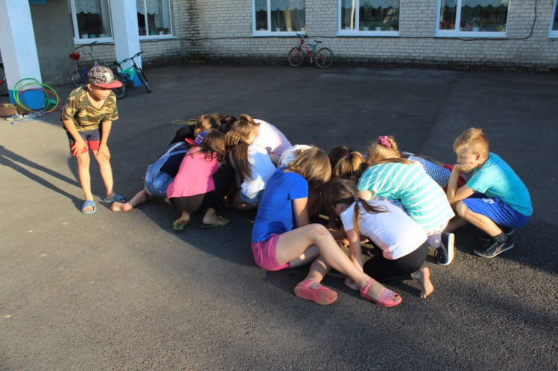
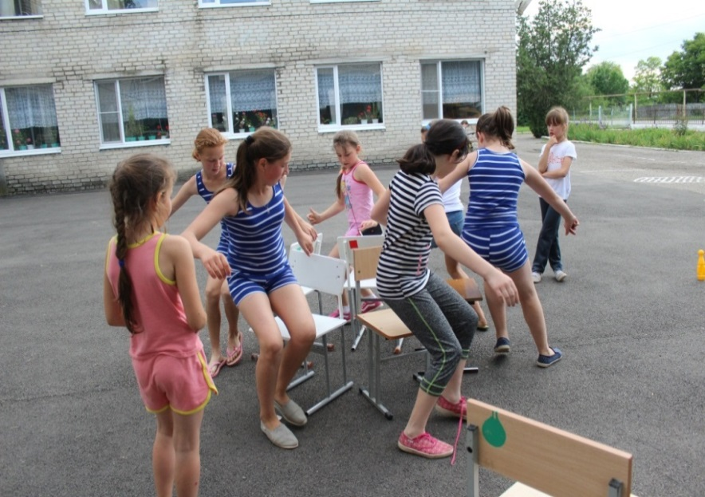
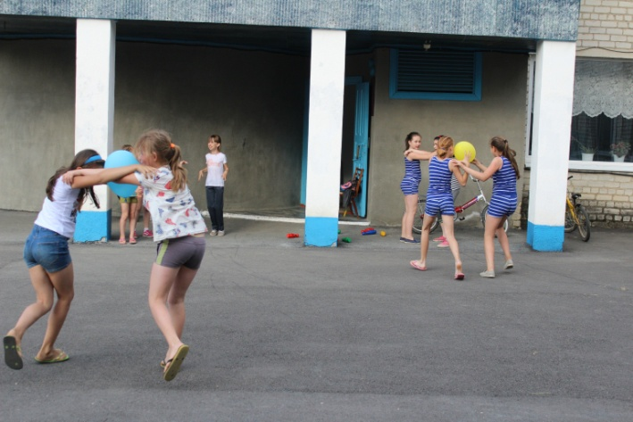
Вечерняя пришкольная площадка

Slide 25
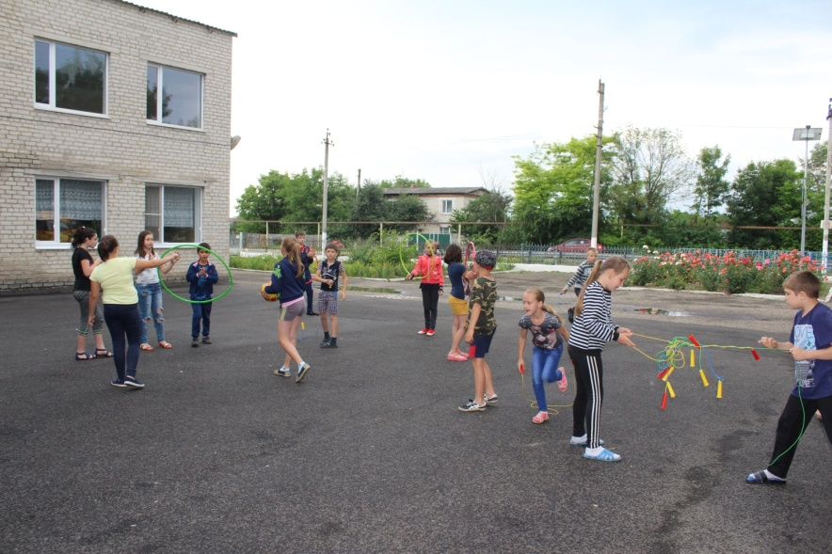
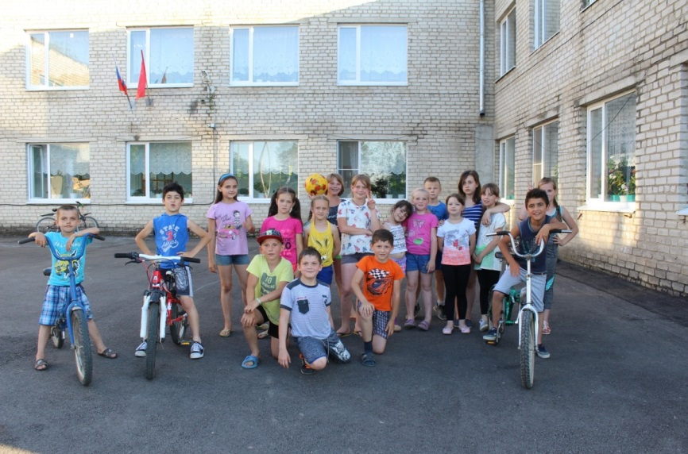
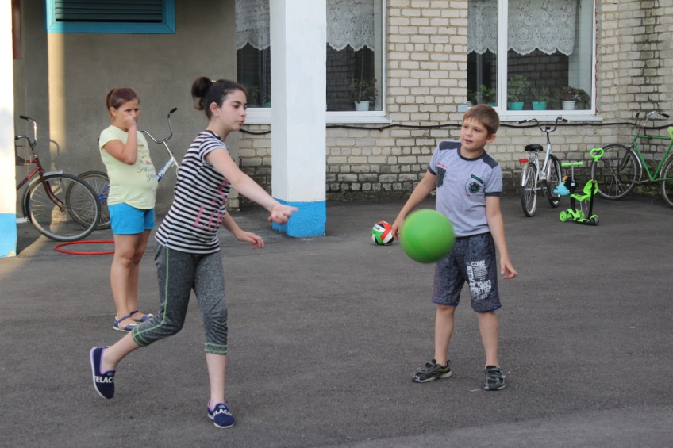
Подвижные игры

Slide 26
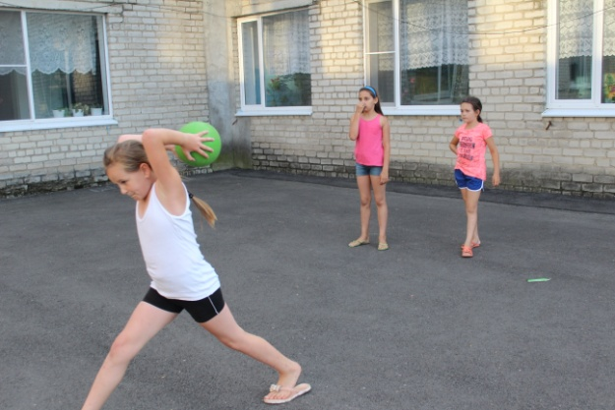
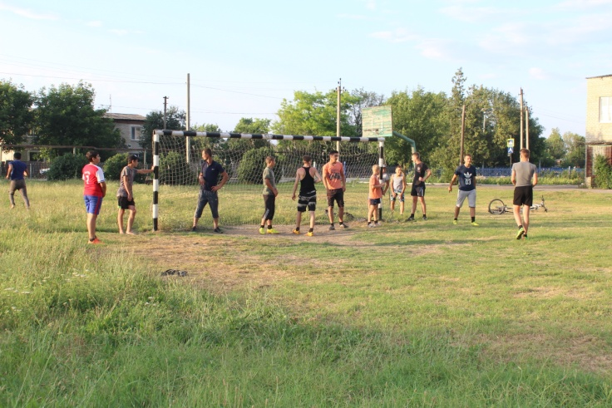
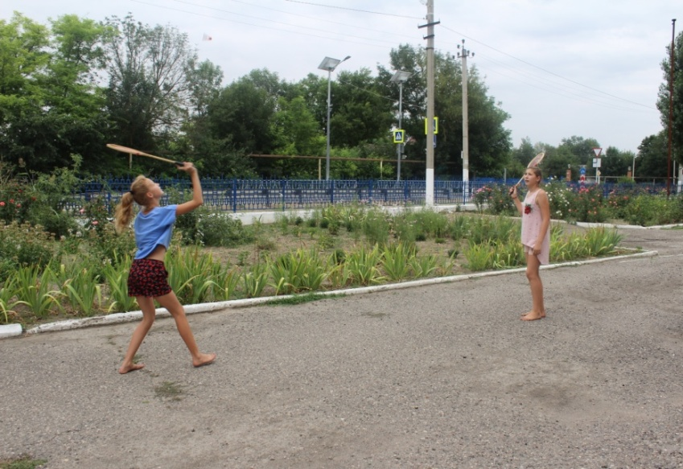
Подвижные игры

Slide 27
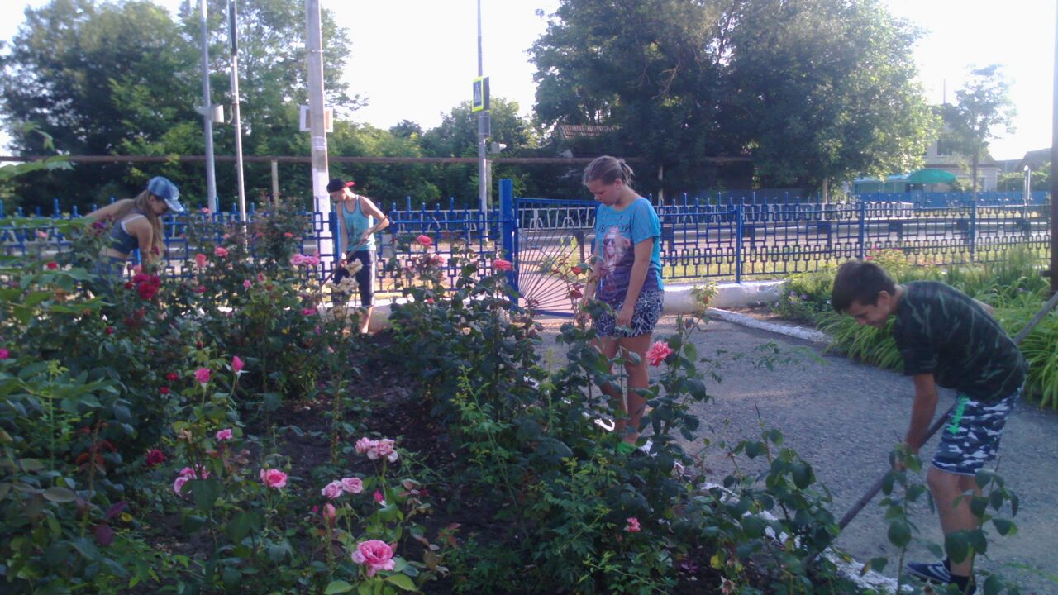
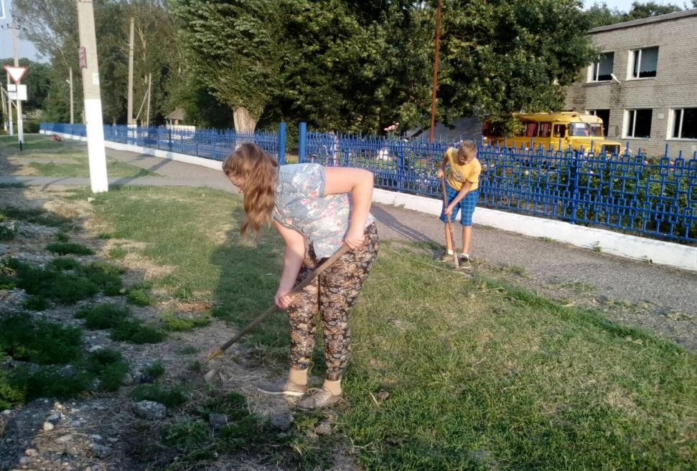
Трудовая практика

Slide 28
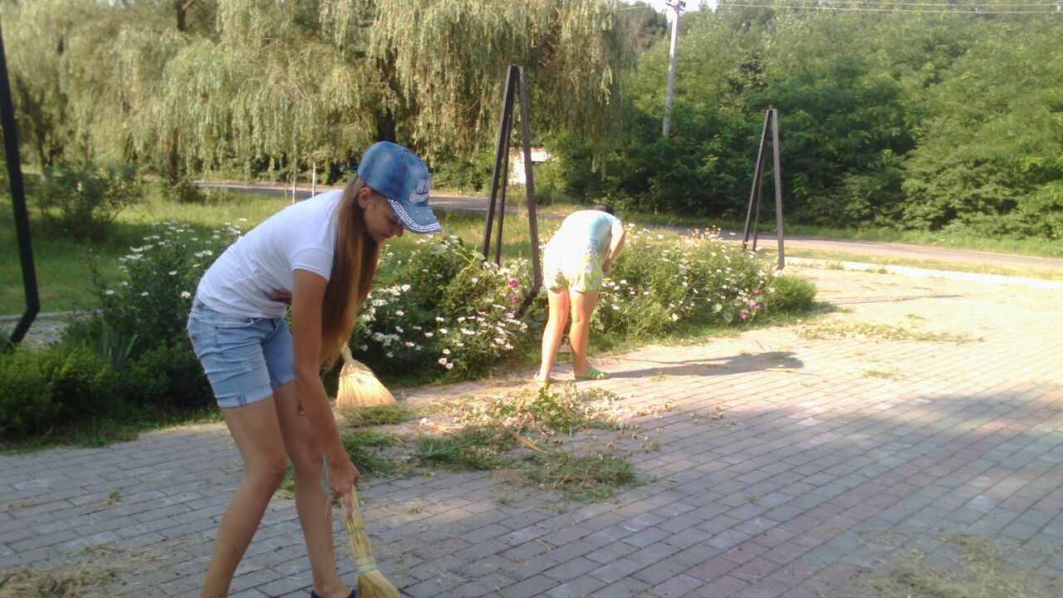
Уход за Мемориалом Братской могилы х. Андреевский

